Slide 1
Διαγνωστική προσέγγιση ασθενή με διαταραχές αιμόστασης
Ιωάννα Στεργίου
Αιματολόγος
Κλινική και Εργαστήριο Παθολογικής Φυσιολογίας
Ιατρική Σχολή, ΕΚΠΑ

Slide 2
01
Ανασκόπηση των μηχανισμών της αιμόστασης

Slide 3
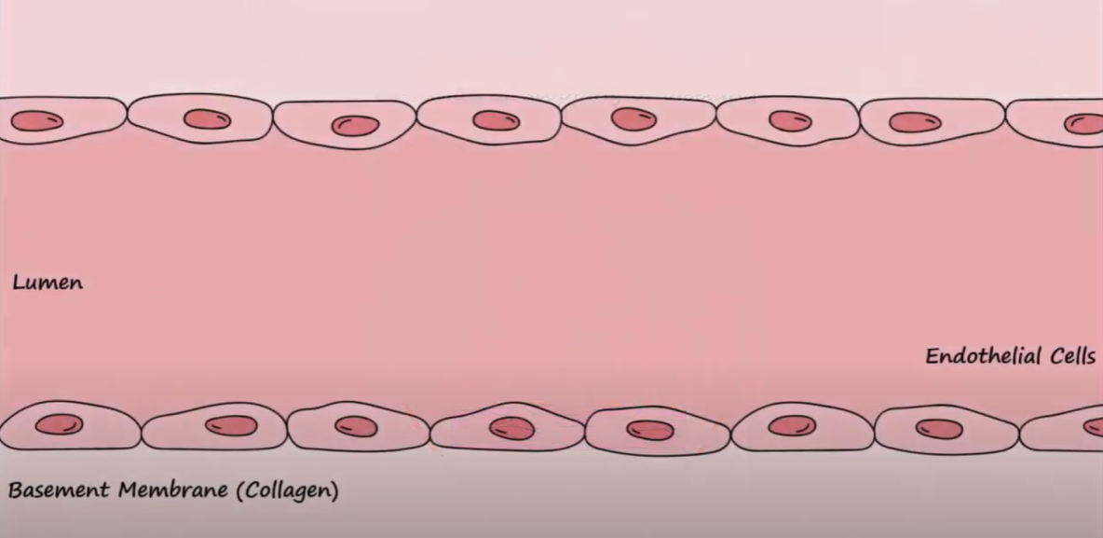
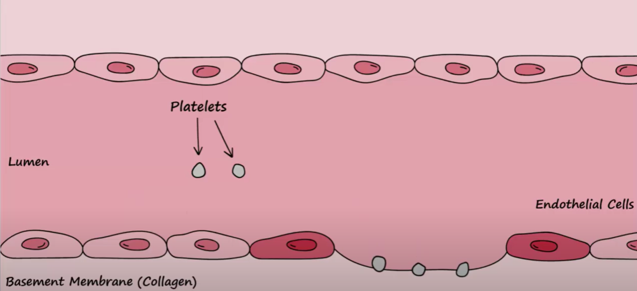
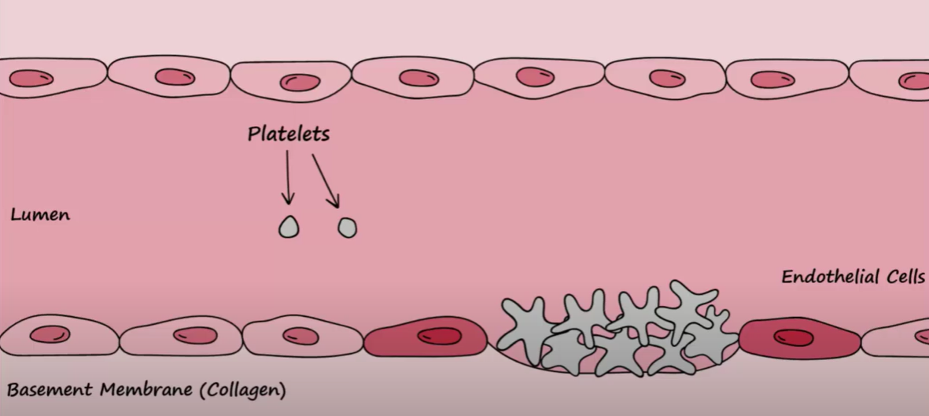
Πρωτογενής αιμόσταση

Slide 4
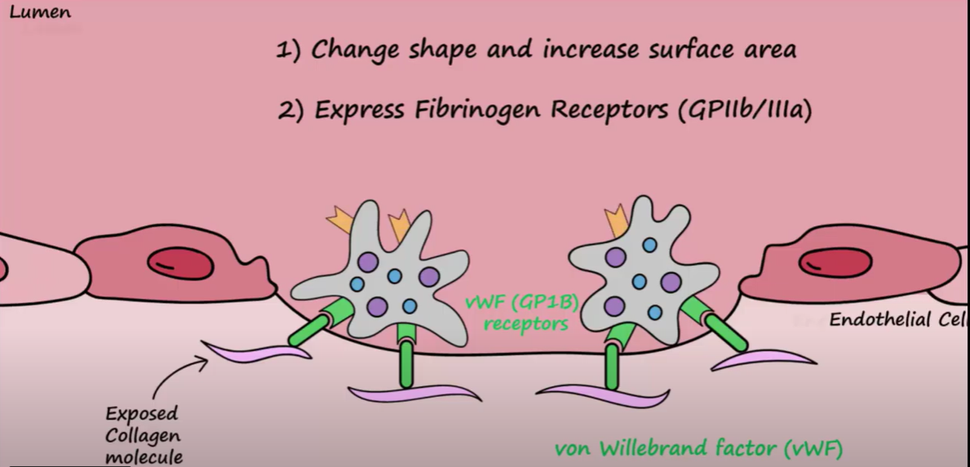
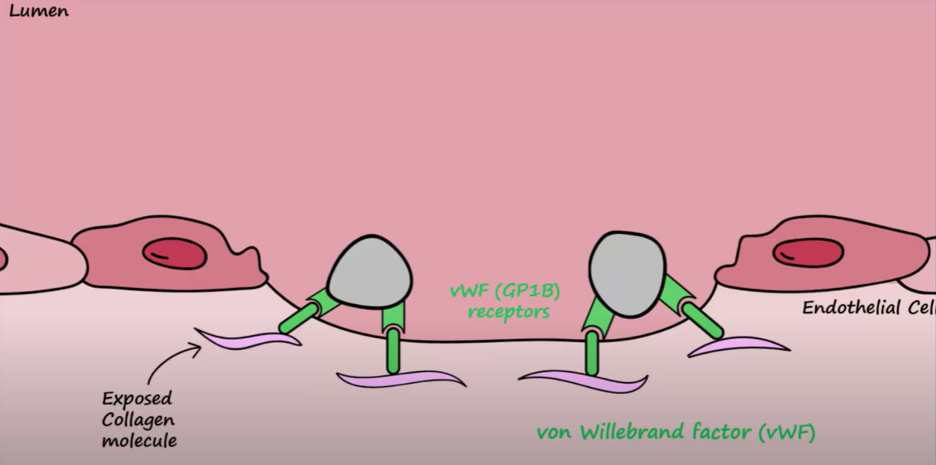
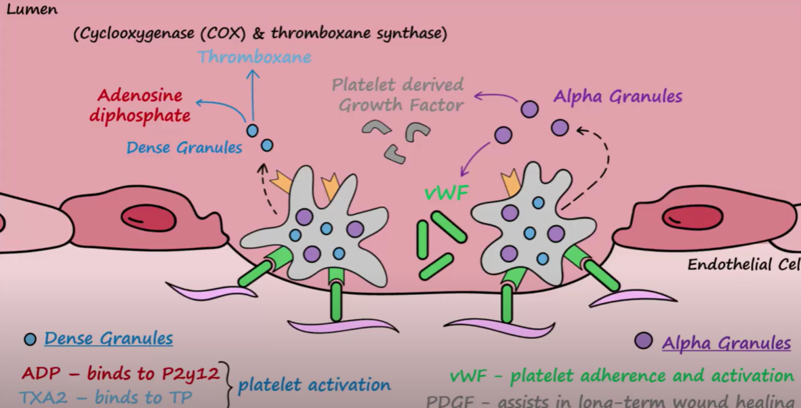
1. Προσκόλληση
2. Ενεργοποίηση

Slide 5
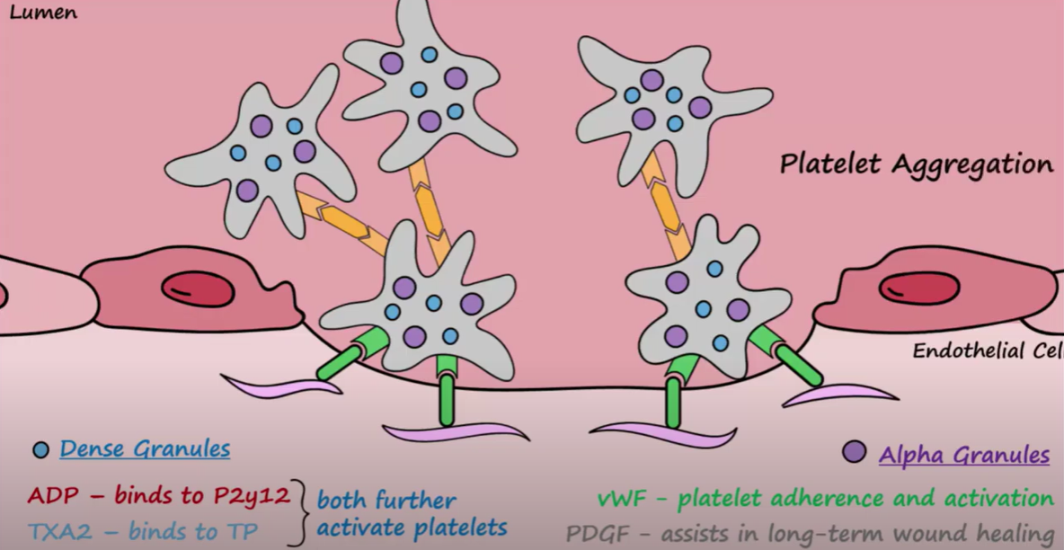
3.Συσσώρευση
Fibrinogen

Slide 6
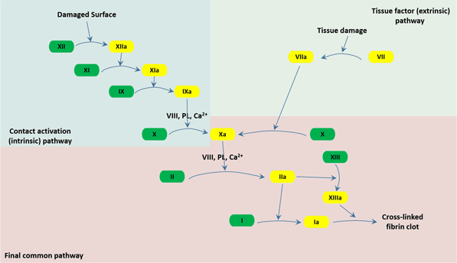
Δευτερογενής αιμόσταση

Slide 7
Σχηματισμός θρομβίνης
Σύμπλεγμα προθρομβινάσης
Ο σχηματισμός της θρομβίνης πραγματοποιείται σε 2 διακριτές κυτταρικές επιφάνειες:
Κύτταρα που φέρουν TF
Αιμοπετάλια

Slide 8
Η μικρή ποσότητα θρομβίνης (FIIa) που σχηματίζεται αρχικά ενεργοποιεί επιπλέον τους FV, FVIII, FVΧΙ
Back-activation

Slide 9
…the thrombin “burst”

Slide 10
Αναστολή της υπέρμετρης παραγωγής θρομβίνης - φυσικοί αντιπηκτικοί μηχανισμοί
TFPI (Tissue Factor Pathway Inhibitor)
AT (Antithrombin) → αναστολή FIIa, FIXa, FXa, FXIa
APC (Activated Protein C) → αναστολή FVa, FVIIIa

Slide 11
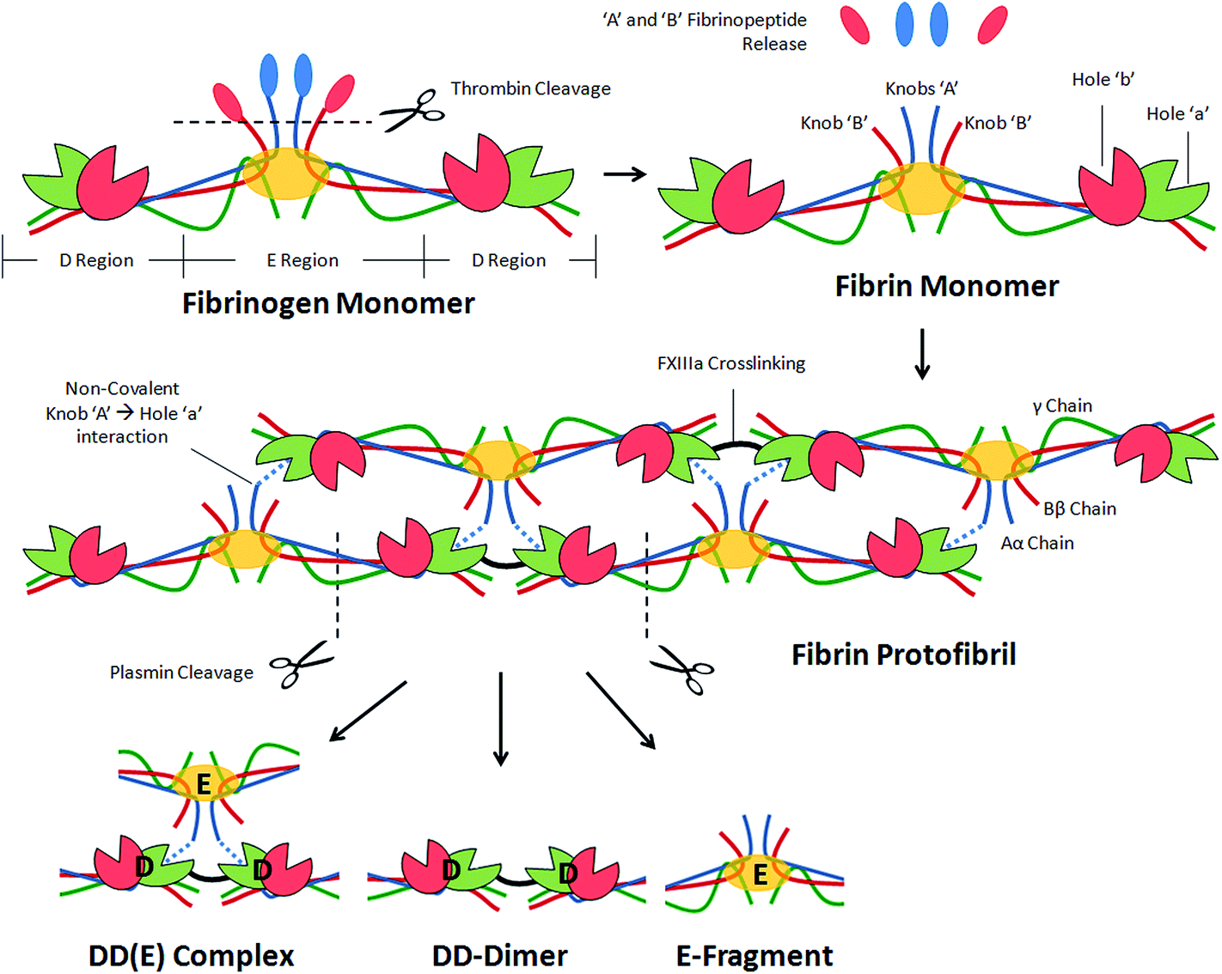
Σχηματισμός και αποδόμηση ινικής

Slide 12
Ινωδόλυση
PLG+TPA →δέσμευση στην πολυμερισμένη ινική → ο TPA ενεργοποιεί το PLG σε πλασμίνη →η πλασμίνη αποδομεί την ινική
Ανασταλτικοί μηχανισμοί της ινωόλυσης:
PAI-1: απενεργοποιεί τον TPA
Αντιπλασμίνη: απενεργοποεί την πλασμίνη
TAFIa: αφαιρεί κατάλοιπα λυσίνης από την ινική, στερώντας έτσι της θέσεις δέσμευσης του PLG και του TPA

Slide 13
02
Προσέγγιση ασθενή με πιθανή διαταραχή της αιμόστασης

Slide 14
Διαφορική διάγνωση
Αιμορροφιλία
vWD
Ανεπάρκεια παραγόντων
Διαταραχές των αιμοπεταλίων
Ηπατική ανεπάρκεια
Υπερ-ινωδόλυση
Αντιπηκττικά
Trauma induced coagulopathy (TIC)

Slide 15
Υποψία αιμορραγικής
διαταραχής
Όχι οξεία
αιμορραγία
Οξεία αιμορραγία

Slide 16
Αιμορραγική διάθεση:
Πιθανή ή απίθανη;
ΙΣΤΟΡΙΚΟ

Slide 17
Στοχευμένο ιστορικό
αιμορραγικής διάθεσης
Τύπος και συχνότητα αιμορραγίας
Προκλητή ή αυτόματη αιμορραγία?
Αιμορραγία σε παιδική ή εφηβική ηλικία?
Αιμορραγίες που απαιτούν ιατρική αντιμετώπιση?
Αιμορραγίες μετά από χειρουργικές επεμβάσεις?
Αιμορραγίες μετά από οδοντιατρικές παρεμβάσεις?
Γυναικολογικό ιστορικό: σημαντική αιμορραγία κατά την έμμηνο ρύση / αιμορραγία μετά από τοκετό ?
Ιστορικό σιδηροπενικής αναιμίας?
Ατομικό Ιστορικό
Οικογενειακό ιστορικό
Κακοήθεια
Αλκοόλ
Ηπατική νόσος
Νεφρική νόσος
Νόσοι συνδετικού ιστού
Υποθυρεοειδισμός
Φαρμακευτικό ιστορικό

Slide 18
Standardized scores για ποσοτικοποίηση των αιμορραγικών συμπτωμάτων
Υγιείς 0,5
Παθολογικό ≥2

Slide 19
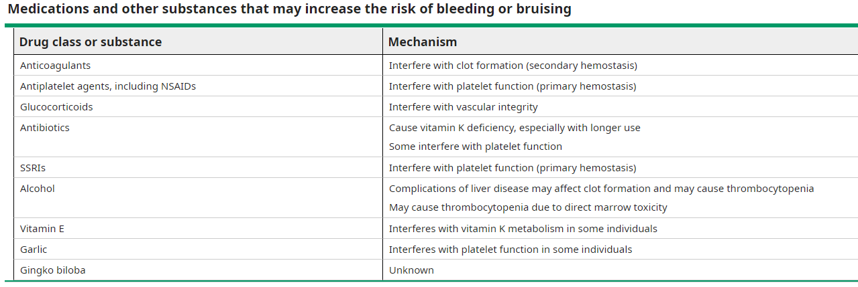
Φάρμακα που προκαλούν αιμορραγική διάθεση

Slide 20
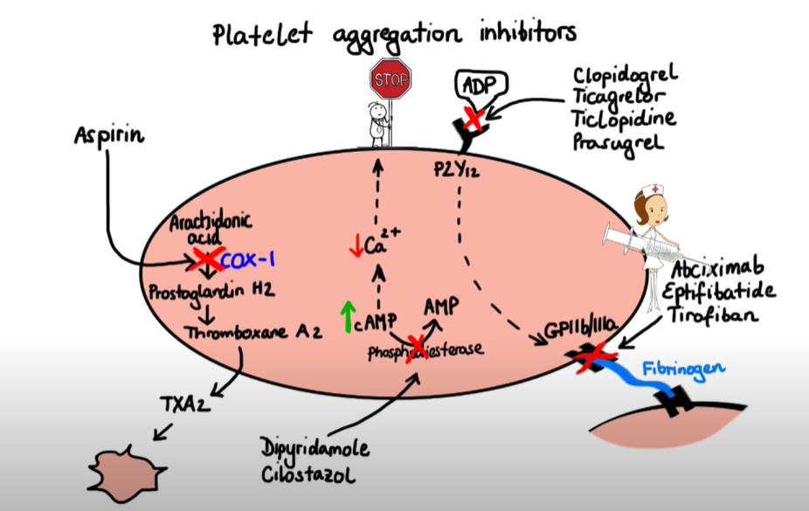
Αντιαιμοπεταλιακά φάρμακα

Slide 21
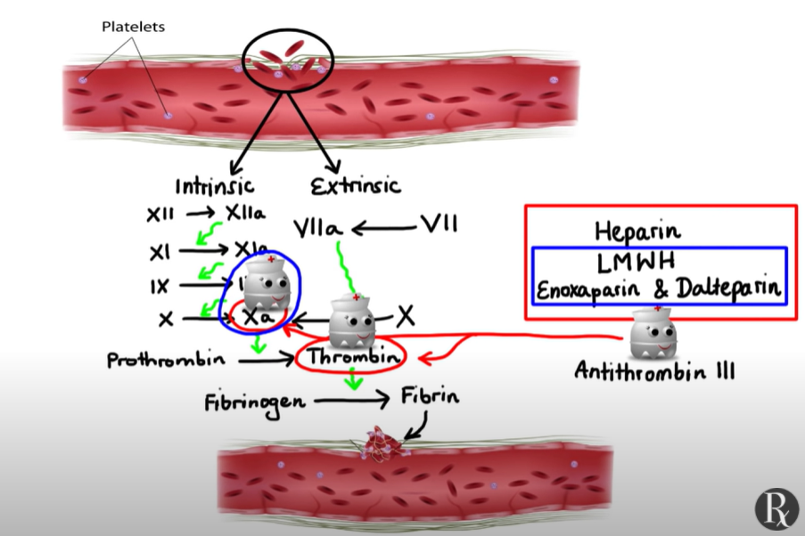
Αντιπηκτικά – Ηπαρίνη/LMWH

Slide 22
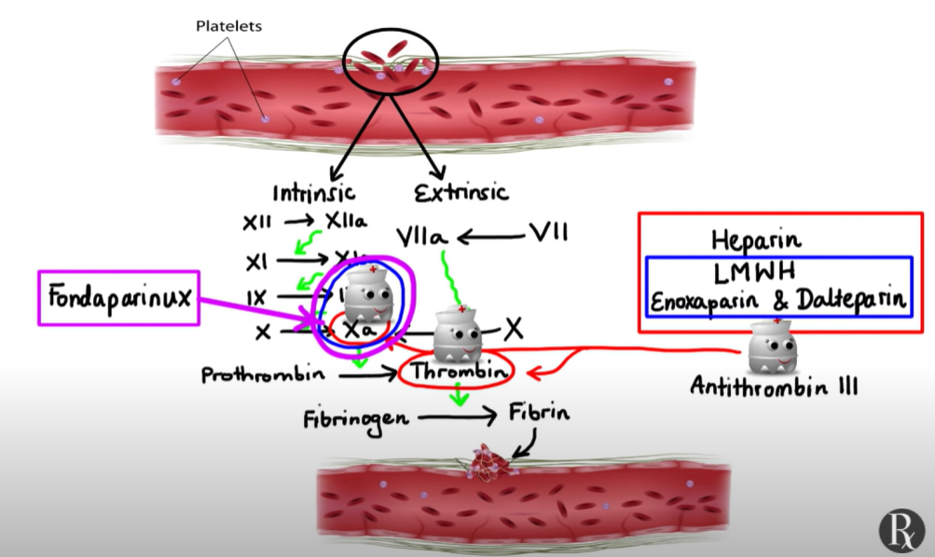
Αντιπηκτικά- Αναστολείς του FXa

Slide 23
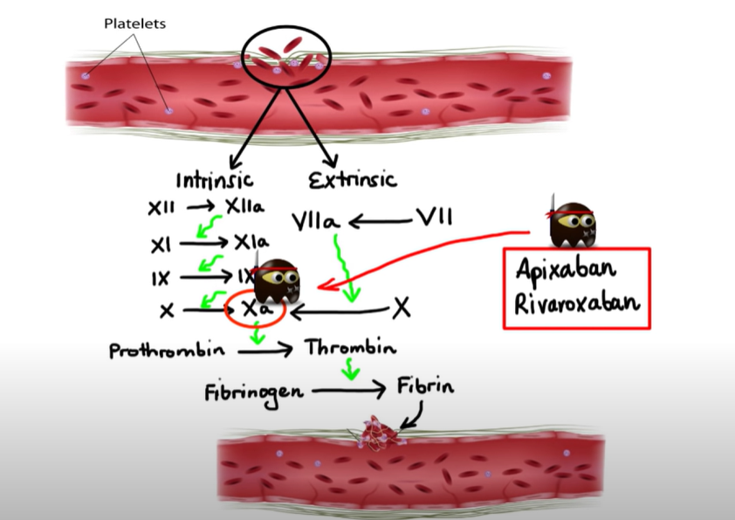
Αντιπηκτικά- Αναστολείς του FXa

Slide 24
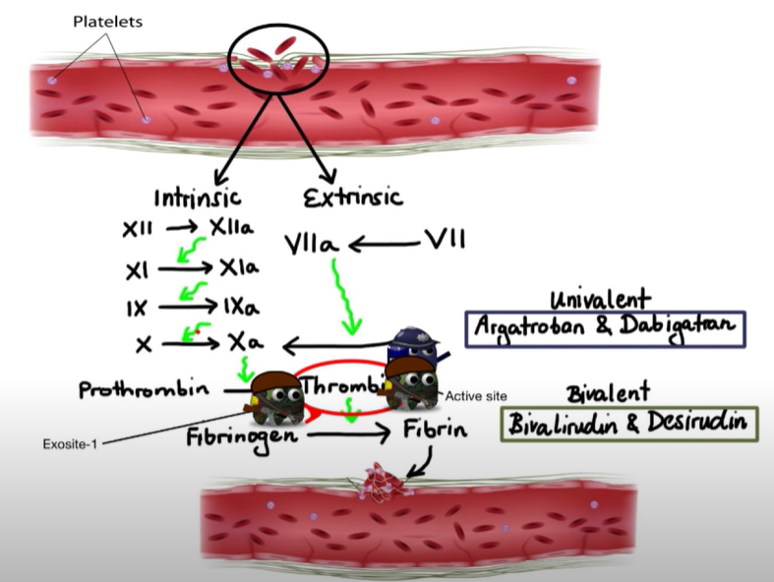
Αντιπηκτικά- Αναστολείς της θρομβίνης

Slide 25
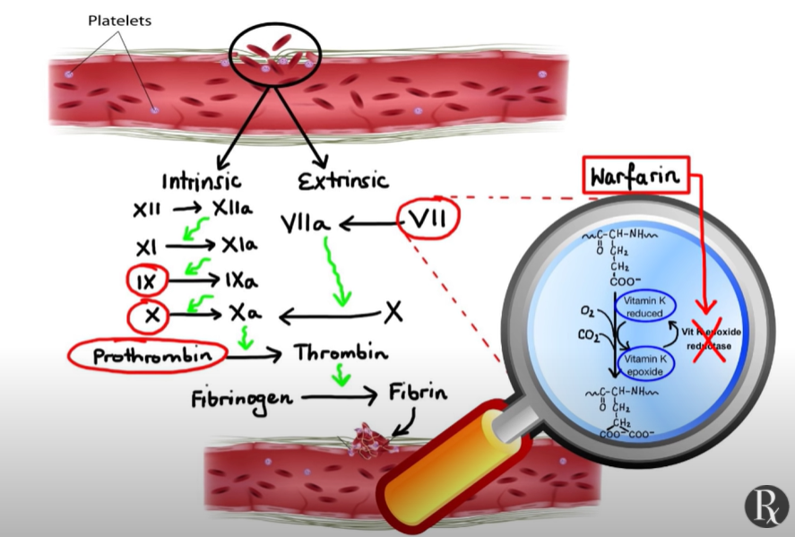
Κουμαρινικά αντιπηκτικά

Slide 26
Αιμορραγική διάθεση:
Πιθανή ή απίθανη;
ΙΣΤΟΡΙΚΟ
ΚΛΙΝΙΚΗ
ΕΞΕΤΑΣΗ

Slide 27
Στοχευμένη κλινική εξέταση
Ευρήματα από το δέρμα
Πετέχειες
Τηλαγγειεκτασίες
Εκχυμώσεις
Διαταραχές του θύλακα των τριχών
→ έλλειψη βιταμίνης C
Αλμπινισμός
→ σύνδρομο Hermansky-Pudiak, σύνδρομο Chediak-Higashi

Slide 28
Στοχευμένη κλινική εξέταση
Σπληνομεγαλία
Κλινικά ευρήματα συμβατά
με σύνδρομα
Ηπατική νόσος
Λέμφωμα
Μυελοϋπερπλαστικό νεόπλασμα
Ελαστικότητα συνδέσμων/αρθρώσεων
Παραμόρφωση αρθρώσεων
Σύνδρομο Ehlers-Danlos
Αιμορροφιλική αρθροπάθεια
Ευρήματα από την καρδιά
Συστολικό φύσημα →στένωση αορτικής → επίκτητο vWS
Μακρογλωσσία και διήθηση οργάνων (σύνδρομο
καρπιαίου σωλήνα, περικογχική πορφύρα)
Αμυλοείδωση

Slide 29
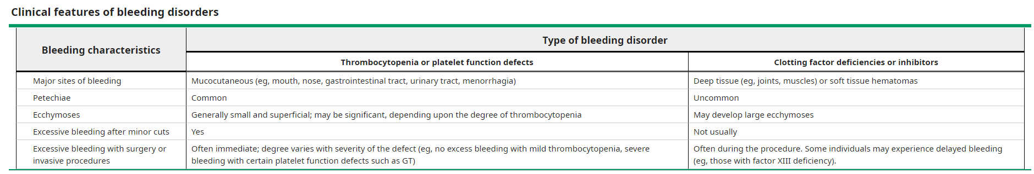
Κλινικά χαρακτηριστικά που μπορούν να κατευθύνουν τη δ/δ: αιμοπετάλια vs παράγοντες πήξης

Slide 30
Αιμορραγική διάθεση:
Πιθανή ή απίθανη;
ΙΣΤΟΡΙΚΟ
ΕΡΓΑΣΤΗΡΙΑΚΟΣ
ΕΛΕΓΧΟΣ
ΚΛΙΝΙΚΗ
ΕΞΕΤΑΣΗ

Slide 31
Υποψία αιμορραγικής
διαταραχής
Ιστορικό
αιμορραγιών
Αρνητικό
Φυσική
εξέταση
Χωρίς αιμορραγικά
ΔΕ συστήνεται περαιτέρω εργαστηριακός έλεγχος

Slide 32
Υποψία αιμορραγικής
διαταραχής
Ιστορικό
αιμορραγιών
Φυσική
εξέταση
Θετικό
Αιμορραγικά σημεία
Πιθανή αιμορραγική διαταραχή
Συστήνεται εργαστηριακός έλεγχος

Slide 33
Έλεγχος Screening
Γενική Αίματος
Επίχρισμα περιφερικού αίματος
PFA (Platelet function analyser)
PT/aPTT
FVIII (για άνδρες)
FXIII

Slide 34
Διαταραχές πρωτογενούς αιμόστασης
Έλεγχος Screening
Γενική Αίματος
Επίχρισμα περιφερικού αίματος
PFA (Platelet function analyser)
PT/aPTT
FVIII (για άνδρες)
FXIII
Αιμοπετάλια
von Willebrand Factor (vWF)

Slide 35
Γενική αίματος/Επίχρισμα
Αριθμός-Μέγεθος- Μορφολογία
αιμοπεταλίων
Μορφολογία λευκών αιμοσφαιρίων
Άλλες κυτταροπενίες

Slide 36
PFA
Άξονας υπενδοθήλιο-Vwf-αιμοπετάλια
Αλληλεπίδραση μεταξύ αιμοπεταλίων

Slide 37
Παγίδες!!!
Γενική αίματος
Ψευδοθρομβοπενία
PFA
Ηct < 35%

Slide 38
PLTs<100.000/μl
Φυσιολογικό επίχρσιμα περιφερικού αίματος/Φυσιολογικό MPV
Ποσοτική διαταραχή των αιμοπεταλίων

Slide 39
Παθολογική μορφολογία αιμοπεταλίων
→ Πιθανή η ποιοτική διαταραχή των αιμοπεταλίων

Slide 40
PLTs>150.000/μl
Φυσιολογικό επίχρσιμα περιφερικού αίματος
Παθολογικό PFA
Πιθανή vWD

Slide 41
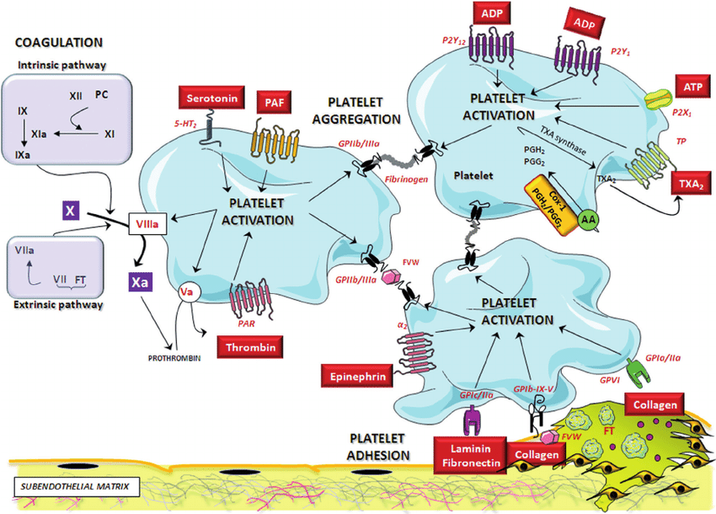
Νόσος von Willebrand (vWD)
Η πιο συχνή συγγενής αιμορραγική διαταραχή
1/1000
Αυτοσωμική επικρατής κληρονομικότητα (πλην των τύπων 2N και 3: υπολειπόμενη)
Ποσοτική ανεπάρκεια στον τύπο 1 – ποιοτική διαταραχή στον τύπο 2
2 δεξαμενές vWF: α-κοκκία των αιμοπεταλίων – σωμάτια Weibel-Palade των ενδοθηλιακών κυττάρων
Ρόλος του vWF στην αιμόσταση:
Προσκόλληση αιμοπεταλίων στον υπενδοθήλιο
Συσσώρευση αιμοπεταλίων
Μεταφορά FVIII

Slide 42
Νόσος von Willebrand (vWD)

Slide 43
Νόσος von Willebrand (vWD)

Slide 44
Υποψία vWD
Ομάδα αίματος ΑΒΟ
Αντιγόνο vWF
Παράγοντας ριστοσετίνης
Collagen binding assay
Έλεγχος FVIII
Γενετικός έλεγχος
Ανάλυση πολυμερών vWF
Ανάλυση προπεπτιδίου

Slide 45
PLTs>150.000/μl
Φυσιολογικό επίχρσιμα περιφερικού αίματος
Φυσιολογικό PFA
Όχι πιθανή η διαταραχή των αιμοπεταλίων ή vWD

Slide 46
Διαταραχές δευτερογενούς αιμόστασης
Έλεγχος Screening
Γενική Αίματος
Επίχρισμα περιφερικού αίματος
PFA (Platelet function analyser)
PT/aPTT
FVIII (για άνδρες)
FXIII
Παράγοντες πήξης

Slide 47
PT, aPTT, TT

Slide 49
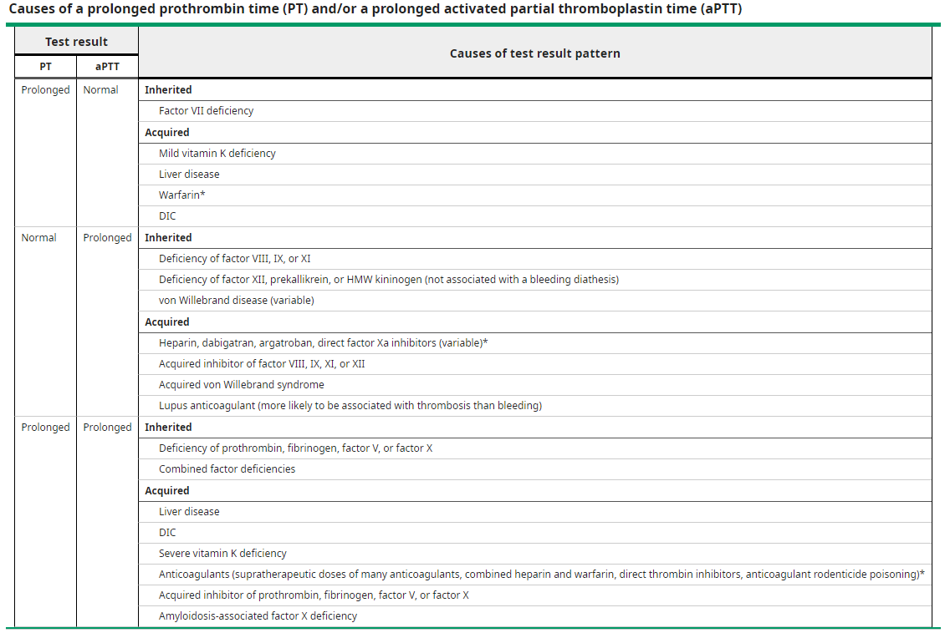

Slide 50
Συγγενής αιμορροφιλία
Αιμορροφιλία Α
Αιμορροφιλία Β
Ανεπάρκεια FVIII
Μεταλλάξεις του γονιδίου του FVIII –χρωμόσωμα Χ
Φυλοσύνδετη κληρονομικότητα
1200 μεταλλάξεις – 45% των ασθενών με σοβαρή αιμορροφιλία Α Intron 22 inversion
Ανεπάρκεια FIX
Μεταλλάξεις του γονιδίου του FIX –χρωμόσωμα Χ
Φυλοσύνδετη κληρονομικότητα
1100 μεταλλάξεις – missense

Slide 51
Συγγενής αιμορροφιλία
1:10.000 γεννήσεις αγοριών
Φυλοσύνδετη κληρονομικότητα
80%αιμορροφιλία Α
20% αιμορροφιλία Β

Slide 52
Βαρύτητα αιμορροφιλίας

Slide 53
Αιμορραγίες στις αρθρώσεις- αίμαρθρα

Slide 54
Συχνότερα προσβάλλονται αστράγαλοι, γόνατα, αγκώνες

Slide 55
Αιμορροφιλική αρθροπάθεια
Επαναλαμβανόμενες αιμορραγίες της άρθρωσης → οίδημα αρθρικού υμένα και αυξημένη ευαισθησία για περαιτέρω αιμορραγία
Παραμονή αίματος εντός της άρθρωσης → διαταραχή της παραγωγής αρθρικού υγρού από τον αρθρικό υμένα → περιορισμός της κινητικότητας της άρθρωσης
Βλάβη του αρθρικού χόνδρου και το οστού

Slide 56
Αιμορραγίες μυών
Συχνότερα σε κνήμη, μηρό, βραχίονα
Αιμορραγία σε ψοΐτη και βραχίονα μπορεί να ασκούν πιεστικά φαινόμενα σε νεύρα και αρτηρίες

Slide 57
Πιεστικά φαινόμενα σε νεύρα και αγγεία
Μυϊκός σπασμός
Επαναλαμβανόμενες αιμορραγίες→ μυϊκή αδυναμία, βράχυνση μυών → μεγαλύτερη ευαισθησία για τραυματισμό αρθρώσεων
Τραυματισμός νεύρων → παράλυση μυός

Slide 58
Σοβαρές και απειλητικές για τη ζωή αιμορραγίες
Κρανιοεγκεφαλική αιμορραγία (συνήθως μετά από τραυματισμό) – σημαντική αιτία θανάτου
Αιμορραγία στον τράχηλο (λοίμωξη, τραυματισμός, οδοντιατρικές παρεμβάσεις, χειρουργείο) → οίδημα → δυσχέρεια κατάποσης και αναπνοής
Μαζική απώλεια αίματος απειλητική για τη ζωή → όχι συχνή, συνήθως μετά από τραυματισμό ή χειρουργική επέμβαση
Σοβαρές αιμορραγίες, συνήθως όχι απειλητικές για τη ζωή : οφθαλμοί, ψοΐτης, σπονδυλική στήλη

Slide 59
Άλλες σπάνιες συγγενείς ανεπάρκειες παραγόντων πήξης

Slide 60
Επίκτητη αιμορροφιλία Α
Αυτοαντισώματα έναντι του FVIII
Ασθενείς χωρίς ατομικό ή οικογενειακό ιστορικό αιμορραγικής διάθεσης
Επίπτωση 1,3-1,5/10⁶/έτος
Διφασική ηλικιακή κατανομή: 20-40 έτη, συνήθως σε γυναίκες / κυρίως >65 έτη
50% των περιπτώσεων ιδιοπαθής
Συχνή συσχέτιση με κύηση, αυτοάνοσα νοσήματα, κακοήθεια, φάρμακα

Slide 61
Κλινικά χαρακτηριστικά
Διαφορετική κλινική εικόνα σε σχέση με τη συγγενή αιμορροφιλία Α
Ασυνήθεις οι αιμορραγίες στις αρθρώσεις
Ασυνήθεις οι ενδομυϊκές αιμορραγίες μετά από τραυματισμό
5% μόνο εργαστηριακά ευρήματα και χωρίς αιμορραγία
Σοβαρή αιμορραγία στην πλειονότητα των ασθενών με θνητότητα 7-22%
Αυτόματα υποδόρια, ενδομυϊκά και οπισθοπεριτοναϊκά αιματώματα – στην πλειονότητα των ασθενών
Λιγότερο συχνά: αιμορραγίες βλεννογόνων (γαστρεντερικό, πνεύμονες, ουρογενητικό), ενδοκρανιακές αιμορραγίες

Slide 62
Αιμορραγία σε ασθενή με μεμονωμένη παράταση του aPTT , χωρίς ατομικό ή οικεγενειακό ιστορικό αιμορραγικής διάθεσης
Υποψία παρουσίας επίκτητου ανασταλτή του FVIII
Άλλες καταστάσεις που μπορεί να προκαλέσουν μεμονωμένη παράταση του aPTT:
Αντιπηκτικό του λύκου (LA)
Ανεπάρκεια παράγοντα
Ηπαρίνη

Slide 63
Εργαστηριακή προσέγγιση
Υποψία
ανασταλτή
Επίκτητοι ανασταλτές
Αντισώματα που είτε αναστέλλουν τη δράση είτε αυξάνουν την κάθαρση ενός παράγοντα πήξης
Mixing test

Slide 64
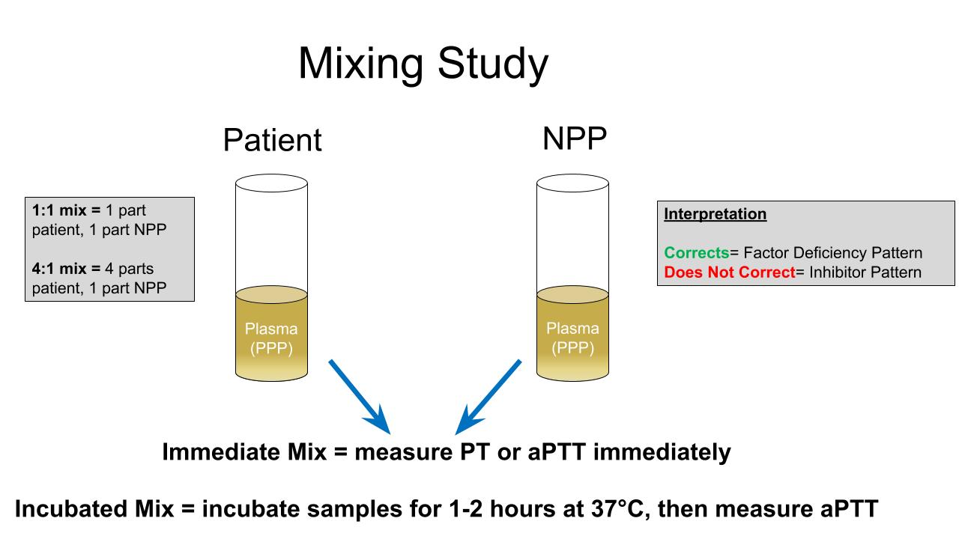
Έλλειψη παράγοντα ή παρουσία ανασταλτή

Slide 66
Κλινικά παραδείγματα
Ασθενής #1
Ασθενής #2
Σοβαρή μετεγχειρητική αιμορραγία μετά από χειρουργείο βουβωνοκήλης
Αιμοθώρακας μετά από τοποθέτηση κεντρικού φλεβικού καθετήρα
Μετάγγιση 24 ΜΣΕ, 32 FFPs, 4 PLTs
Σοβαρό αιμάτωμα μετά από μικρό τραυματισμό
Χωρίς ατομικό ή οικογενειακό ιστορικό αιμορραγικής διάθεσης

Slide 68
Ανάλυση μεμονωμένων παραγόντων
Ασθενής #1: ανεπάρκεια FX
Ασθενής #2: ανεπάρκεια FVIII (σοβαρή αιμορροφιλία)

Slide 69
Mixing test
Ασθενής #1
Ασθενής #2
Βιοψία δέρματος: αμυλοείδωση
Σχετιζόμενη με αμυλοειδές ανεπάρκεια του FX
Επίκτητη αιμορροφιλία Α από αυτοαντισώματα έναντι του FVIII

Slide 70
Διάχυτη ενδαγγειακή πήξη (DIC)
Το μονοπάτι του TF (tissue factor)
Σήψη: μικρο-οργανισμοί→ επαγωγή έκφρασης TF στα μονοκύτταρα και σε άλλα φλεγμονώδη κύτταρα
Τραύμα: ουσίες με ιδιότητες θρομβοπλαστίνης απελευθερώνονται από τους τραυματισμένους ιστούς (π.χ. εγκέφαλος)
Μαιευτικές επιπλοκές: πλακούντας και αμνιακό υγρό αποτελούν πηγές παραγώγων με TF-like δραστικότητα
Το μονοπάτι επαφής FXII
Ενδοθηλιακή βλάβη → ενεργοποίηση του συστήματος καλλικρεΐνης-κινίνης → αγγειοδιαστολή, υπόταση, ενεργοποίηση της ινωδόλυσης

Slide 71
Διάχυτη ενδαγγειακή πήξη (DIC)
Τυπικά εργαστηριακά ευρήματα
Παράταση PT και aPTT
Αύξηση των προϊόντων αποδόμησης ινικής (D-dimers)
Θρομβοπενία
Ελάττωση ινωδογόνου
Προσοχή!!!
Η ανεύρεση φυσιολογικών τιμών δεν αποκλείει το ενδεχόμενο consumptive coagulopathy → η απάντηση οξείας φάσης ελαττώνει το aPTT και αυξάνει το ινωδογόνο
Η απόλυτη τιμή των αιμοπεταλίων μπορεί να μην αντιστοιχεί σε επίπεδα θρομβοπενίας – μπορεί όμως να υπάρχει σημαντική ελάττωση από την αρχική τους τιμή

Slide 72
ISTH recommended scoring system for overt DIC

Slide 73
Διαφορική διάγνωση DIC

Slide 74
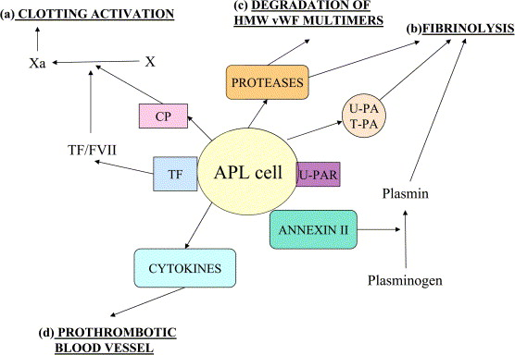
Οξεία προμυελοκυτταρική λευχαιμία (AM3L)
Έκφραση TF από τα βλαστικά κύτταρα
Παραγωγή κυτταροκινών που αυξάνουν περαιτέρω τα επίπεδα TF
Cancer procoagulant (CP): πρωτεάση κυστεΐνης που ενεργοποιεί τον FX ανεξάρτητα από τον FVII
Έκφραση αννεξίνης ΙΙ από τα βλαστικά κύτταρα: υποδοχέας του πλασμινογόνου και του ενεργοποιητή του
Ελαστάση, καθεψίνη-G, πρωτεάση-3 (κοκκία βλαστών) → αποδόμηση ινωδογόνου, α1-αντιθρυψίνη, αναστολέα της C1 εστεράσης και vWF

Slide 75
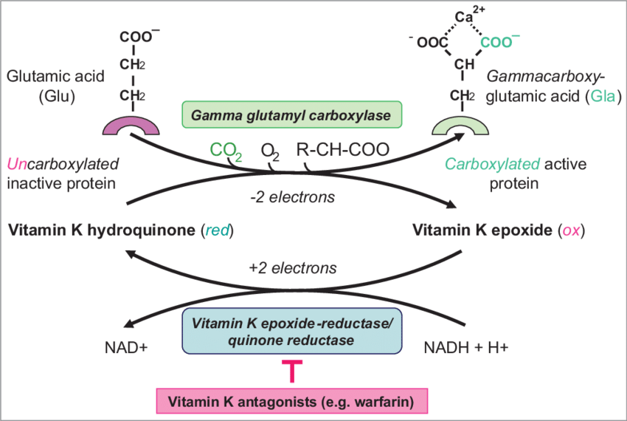
Βιταμίνη Κ
Εξαρτώμενοι από τη βιταμίνη Κ παράγοντες πήξης και ανασταλτές πήξης
FII, FVII, FIX, FX
PrC, PrS
γ- καρβοξυλίωση γλουταμικού οξέος εξαρτώμενη από την παρουσία βιταμίνης Κ → απαραίτητη για την ενεργοποίηση των πρωτεϊνών της πήξης

Slide 76
Ανεπάρκεια βιταμίνης Κ
Νεογνά και βρέφη
αιμορραγική νόσος του νεογνού –
vitamin K deficiency bleeding (VKDB)
Ενήλικες
Συχνή ανεπάρκεια
Βιταμίνη Κ: δε διαπερνά τον πλακούντα – χαμηλή συγκέντρωση στο μητρικό γάλα – χαμηλή σύνθεση από τα βακτήρια του εντέρου
Ασυνήθης – ανακύκλωση βιταμίνης και παραγωγή από τη χλωρίδα του εντέρου
Πτωχή διατροφική πρόσληψη σε συνδυασμό με αντιβιοτική αγωγή
Δυσαπορρόφηση
Χολοστατική νόσος του ήπατος

Slide 77
Ηπατική νόσος
Επίπεδα FVII ↓ ανάλογα με το βαθμό της ηπατικής νόσου
PT συμπεριλαμβάνεται στα προγνωστικά score Child-Pugh και Mayo End-Stage Liver Disease
Προσοχή!!!
Η παράταση των aPTT και PT στην κίρρωση δεν αντανακλά απαραίτητα την αιμορραγική διάθεση
Η αιμορραγία μετά από βιοψία ήπατος ή άλλες αιμορραγικές παρεμβάσεις είναι σπάνια σε ασθενείς με κίρρωση
Οι PrC και PrS ελαττώνονται επίσης →εξισορρόπηση της ένδειας παραγόντων πήξης
Ελάττωση βιταμίνης Κ
Ελαττωμένη εντερική απορρόφηση λόγω ελαττωμένης έκκρισης χολής στη χολόσταση
Ελαττωμένη σύνθεση στην παρεγχυματική νόσο

Slide 78
Νεφρική νόσος νόσος
Αιμορραγική διάθεση κυρίως λόγω διαταραχών των αιμοπεταλίων
Ενδογενής βλάβη των αιμοπεταλίων
Διαταραχή αλληλεπίδρασης αιμοπεταλίων-ενδοθηλίου
Επίδραση ουραιμικών τοξίνών
Επίδραση της αναιμίας στα αιμοπετάλια
Σχετιζόμενες με την αιμοκάθαρση διαταραχές

Slide 79
Παραπρωτεϊναιμία και αμυλοείδωση
↑ΤΤ στο 90% των ασθενών
↑PT και aPTT → πιθανή ανεπάρκεια FX
Παραπρωτεϊναιμία
Αμυλοείδωση
Αιμορραγία πιο συχνή σε: μακροσφαιριναιμία Waldenstrom και μυέλωμα IgA
Υπεργλοιότητα → παθολογικό shear stress στο τοίχωμα των αγγείων → αιμορραγία (αρτηρίες και αμφιβληστροειδής)
Αναστολή ή αύξηση της κάθαρσης των FVIII και vWF → επίκτητη vWD
Παρεμπόδιση της συσσώρευσης των αιμοπεταλίων
Αναστολή πολυμερισμού ινικής
Αντιπηκτική δράση που μοιάζει με την ηπαρίνη
Συχνότερα AL αμυλοείδωση με προσβολή ήπατος και σπληνός
Συνήθως ανεπάρκεια FX
Έχουν αναφερθείελαττωμένα επίπεδα και άλλων παραγόντων, καθώς και του vWF
Προσρόφηση των παραγόντων πήξης στο αμυλοειδές →ελάττωση των κυκλοφορούντων επιπέδων των παραγόντων
Παθολογικός πολυμερισμός ινικής
Υπερινωδόλυση
Διαταραχή της λειτουργίας των αιμοπεταλίων

Slide 80
Επίκτητη vWD
Αυτοαντίσωμα
MGUS
Μακροσφαιριναιμία Waldensrom
Λεμφοϋπερπλαστικά νοσήματα
Μυελοϋπερπλαστικά νεοπλάσματα
SLE
Ελαττωμένα επίπεδα vWF
Υποθυρεοειδισμός
Αυξημένη πρωτεόλυση του vWF λόγω αυξημένου shear stress
Βαλβιδοπάθεια
Αυξημένη προσρόφηση vWF
Κακοήθεια
Plasma expanders – hydroxyethyl straches

Slide 81
Υποψία αιμορραγικής
διαταραχής
Όχι οξεία
αιμορραγία
Οξεία αιμορραγία

Slide 82
Οξεία Αιμορραγία - grading
WHO grade 4
Απειλητική για τη ζωή – Τραύμα ή αιμορραγία ζωτικού οργάνου
WHO grade 3
Μεγάλη απώλεια αίματος που απαιτεί μετάγγιση
WHO grade 2
Μικρή απώλεια αίματος, αλλά κλινικά σημαντική

Slide 83
Οξεία Αιμορραγία - grading
WHO grade 4
Απειλητική για τη ζωή – Τραύμα ή αιμορραγία ζωτικού οργάνου
WHO grade 3
Μεγάλη απώλεια αίματος που απαιτεί μετάγγιση
WHO grade 2
Μικρή απώλεια αίματος, αλλά κλινικά σημαντική

Slide 84
Trauma induced coagulopathy (TIC) cascade

Slide 85
Trauma induced coagulopathy (TIC) cascade

Slide 86
Trauma induced coagulopathy (TIC) cascade

Slide 87
Trauma induced coagulopathy (TIC)
APC formation

Slide 88
Trauma induced coagulopathy (TIC) cascade

Slide 89
Απελευθέρωση t-PA

Slide 90
Trauma induced coagulopathy (TIC) cascade

Slide 91
TIC – θεραπευτική προσέγγιση

Slide 92
TIC – θεραπευτική προσέγγιση

Slide 93
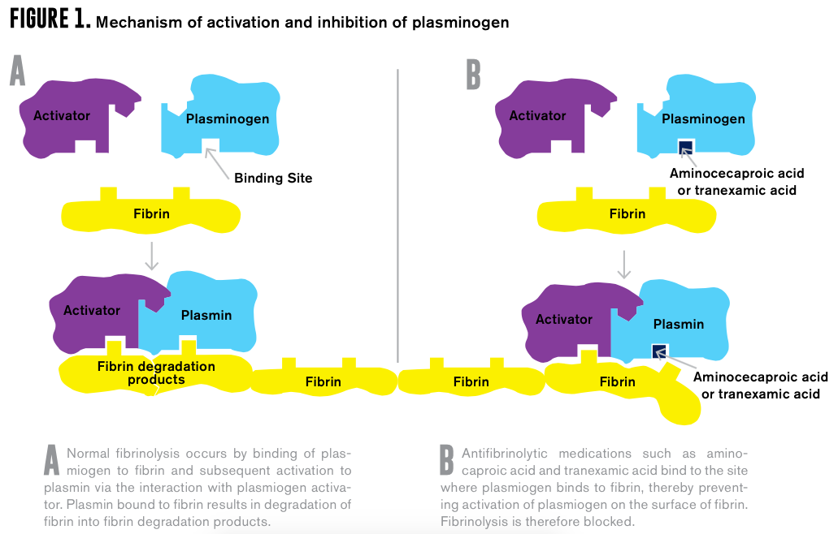
Τρανεξαμικό οξύ

Slide 94
Οξεία Αιμορραγία - grading
WHO grade 4
Απειλητική για τη ζωή – Τραύμα ή αιμορραγία ζωτικού οργάνου
WHO grade 3
Μεγάλη απώλεια αίματος που απαιτεί μετάγγιση
WHO grade 2
Μικρή απώλεια αίματος, αλλά κλινικά σημαντική

Slide 95
Αιμορραγία ζωτικού οργάνου
Ασθενής που λαμβάνει αντιπηκτική αγωγή
Screening
aPTT: activated partial thromboplastin time
INR: international normalized ratio
TT: thrombin time
aFXa: anti-FXa-activity
TTI: thrombin inhibition time

